Slide 1
Python excel 이해하기
Moon Yong Joon

Slide 2
Windows application Dispatch 처리
Moon Yong Joon

Slide 3
ie구동하기

Slide 4
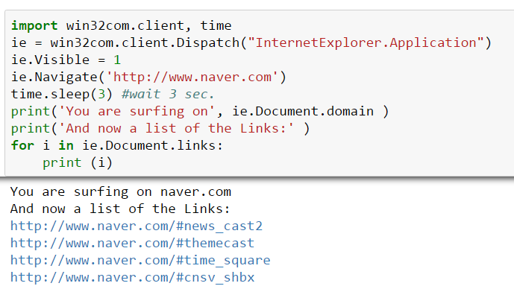
Dispatch를 이용한 appl 호출
windows 내에서 application 호출 방법

Slide 5
Python interpreter구동하기

Slide 6
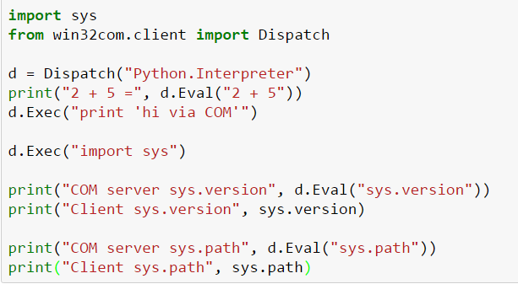
Dispatch를 이용한 appl 호출
windows 내에서 python interpreter application 호출 방법

Slide 7
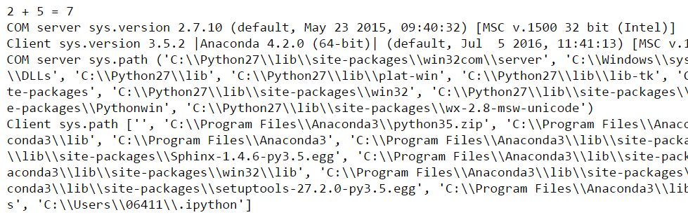
python 실행 결과
windows 내에서 python interpreter application 실행 결과

Slide 8
Excel 처리 - Dispatch
Moon Yong Joon

Slide 9
excel 구동하기

Slide 10
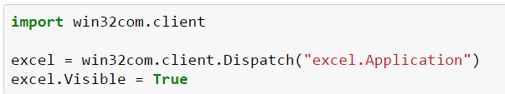
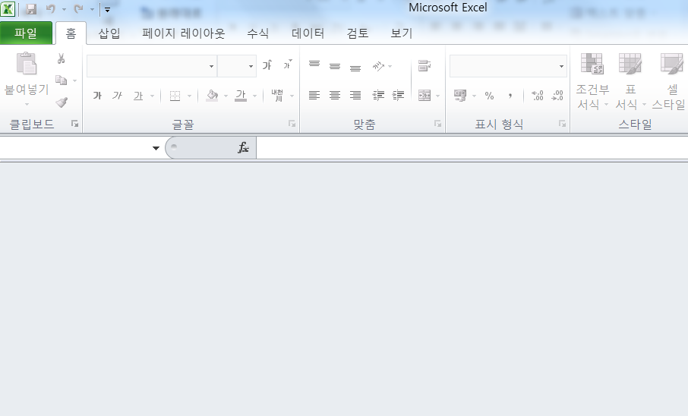
excel 구동하기
파이썬 모듈에서 excel을 구동하기

Slide 11
excel new

Slide 12
Excel 구조
Workbook-> Worksheet -> cell 단위로 구성
Worksheet
cell
cell
cell
Worksheet
cell
cell
Workbook
cell
.
.
.
Worksheet
cell
cell
cell

Slide 13
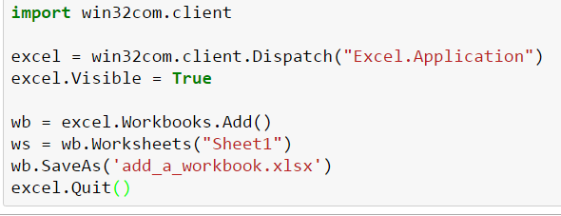
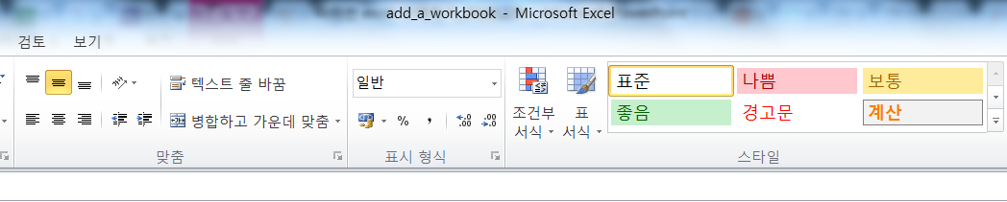
workbook/worksheet 생성
excel을 구동하고 excel 파일인 workbook 만들고 그 내의 worksheet 생성해서 저장

Slide 14
excel :workbook 처리

Slide 15
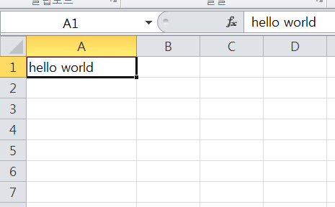
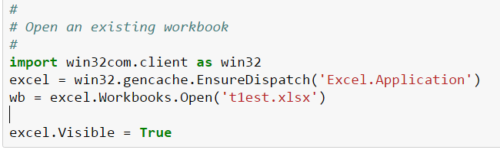
존재한 workbook 열기
workbooks.open(파일명)으로 기존 excel file을 열기

Slide 16
excel : worksheet처리

Slide 17
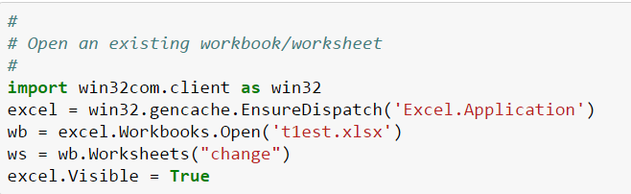
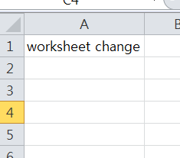
존재한 worksheet 열기
workbooks.open(파일명)으로 기존 excel file을 열고 worksheets(sheet명)으로 지정한 sheet로 열기

Slide 18
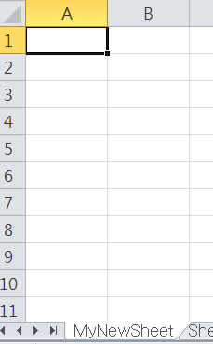
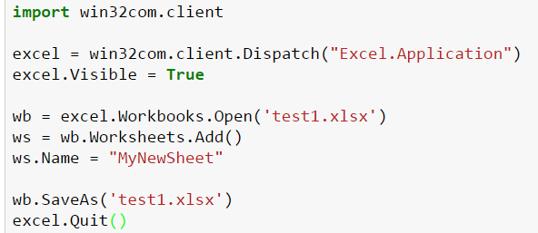
기존 파일에 워크시트추가
기존 존재한 excel file을 기존 파일에 워크시트추가

Slide 19
excel : cell 처리

Slide 20
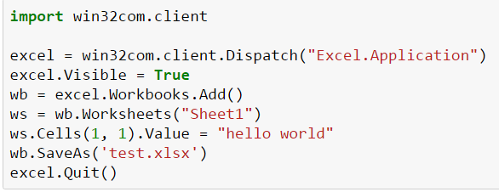
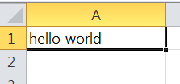
excel : cell 갱신
파이썬 모듈에서 excel을 구동하고 worksheets에 첫번째 cell에 값을 넣기

Slide 21
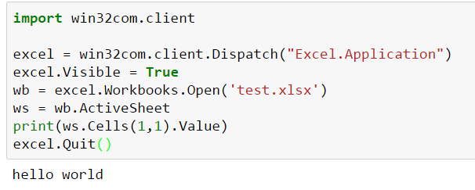
excel : cell 읽기
파이썬 모듈에서 excel을 구동하고 worksheets에 첫번째 cell의 값을 가져오기

Slide 22

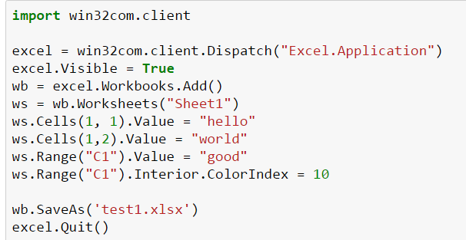
excel : 여러 cell 처리
cell과 range를 기준으로 데이터를 넣고 내부에 색깔 입히기

Slide 23
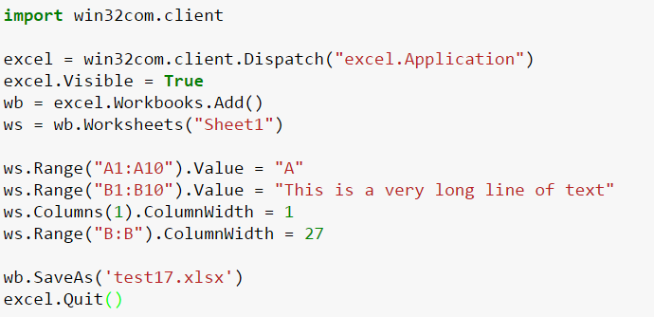
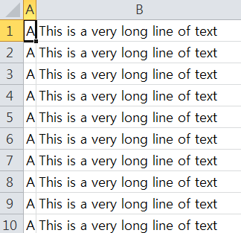
excel : cell 폭 조정
Cell에 대한 폭 조정, 특히 Range로 처리시 범주가 하나라도 “B:B”로 정의해야 사이즈 변경

Slide 24
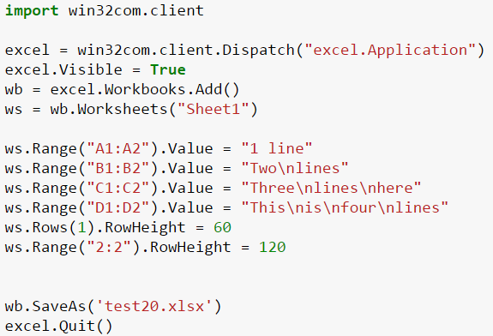
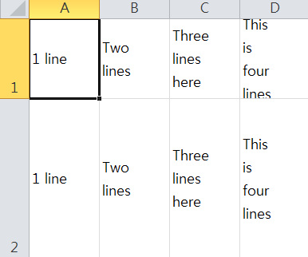
excel : cell 높이 조정
Cell에 대한 폭 조정, 특히 Range로 처리시 범주가 하나라도 “2:2”로 정의해야 사이즈 변경

Slide 25
excel :cell color

Slide 26
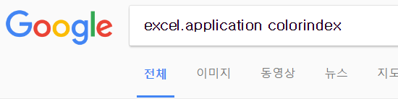
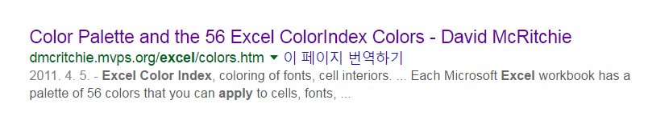
excel :color 정보
color 정보는 아래의 사이트 확인
http://dmcritchie.mvps.org/excel/colors.htm

Slide 27
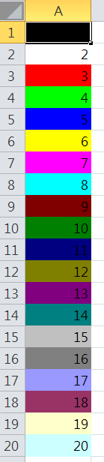
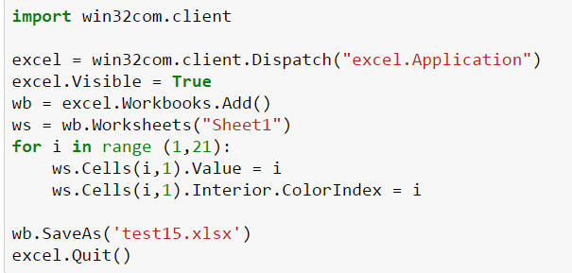
excel :color 처리
color에 대한 index를 부여해서 각 cell에 색상을 넣음

Slide 28
excel : cell offset

Slide 29
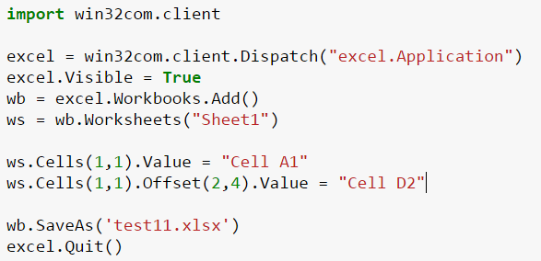
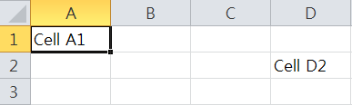
excel : offset
Cell를 기준으로 offset을 주고 값을 처리

Slide 30
excel : Range

Slide 31
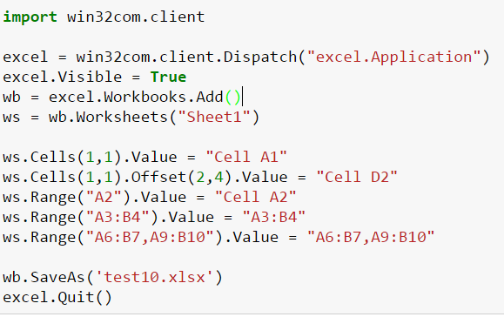
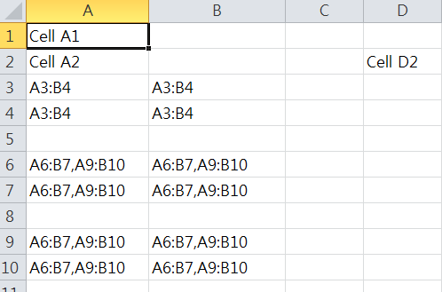
excel : Range 처리
Range는 하나의 cell가 범위에 따른 값을 할당 가능

Slide 32
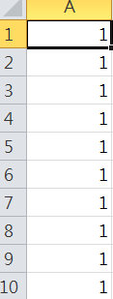
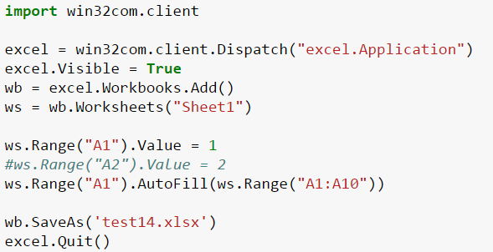
excel : Range autofill 동일값
Range를 주고 그 범주에 AutoFill처리로 결과값을 추가할 경우 처리

Slide 33
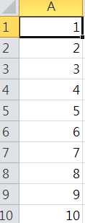
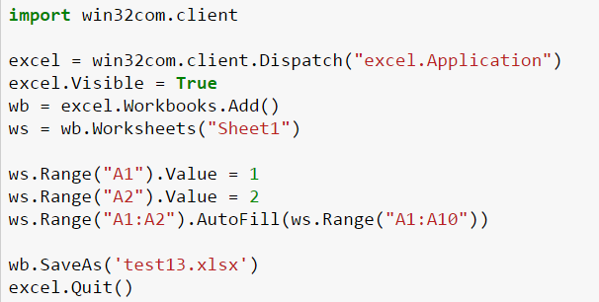
excel : Range autofill 증가값
Range를 주고 그 범주에 AutoFill처리로 결과값을 추가할 경우 처리

Slide 34
Excel 처리 - ensureDispatch
Moon Yong Joon

Slide 35
excel :cell내의 위치조정

Slide 36
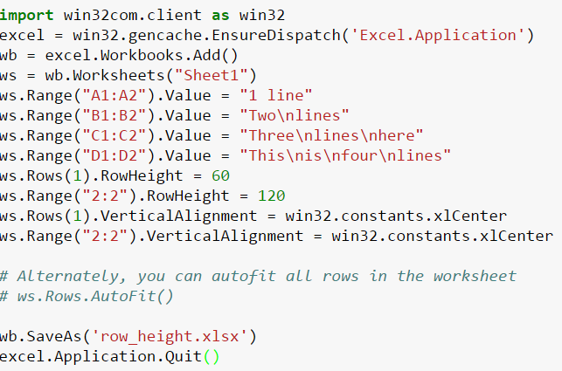
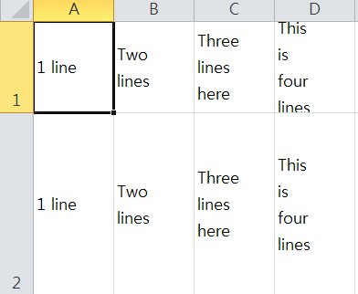
excel : cell 위치 조정
Cell 내부의 위치조정은 반드시 EnsureDispatch로 excel를 구동해야 하고 xlCenter를 할당

Slide 37
Openpyxl 모듈 처리
Moon Yong Joon

Slide 38
Excel 정보 가져오기

Slide 39
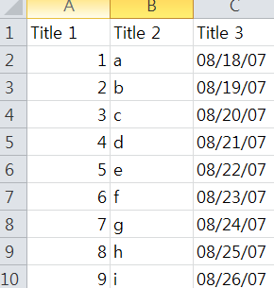
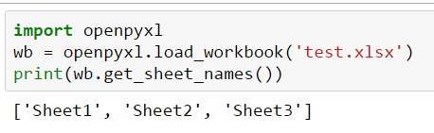
excel 파일 가져오기
test.xlsx 파일을 workbook으로 load해서 worksheet 읽어오기

Slide 40
Excel 파일 행과 열처리

Slide 41
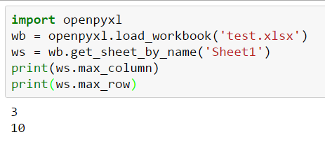
worksheet 행,열 정보 가져오기
test.xlsx 파일을 workbook으로 load한 첫번째 worksheet 읽어와서 행,열 정보보기

Slide 42
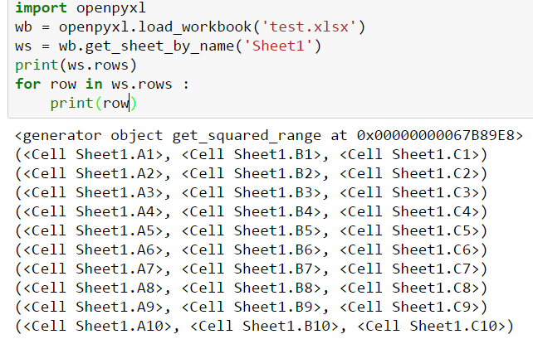
worksheet: 행 처리
worksheet 내의 행 처리 방법

Slide 43
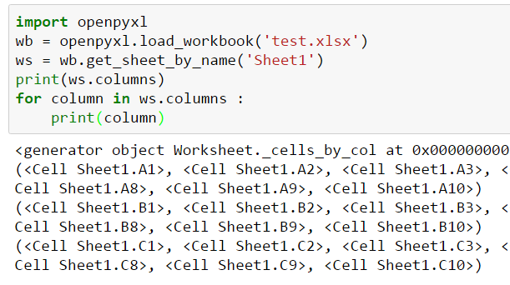
worksheet: 열 처리
worksheet 내의 열 처리 방법

Slide 44
Excel 파일 cell 정보

Slide 45
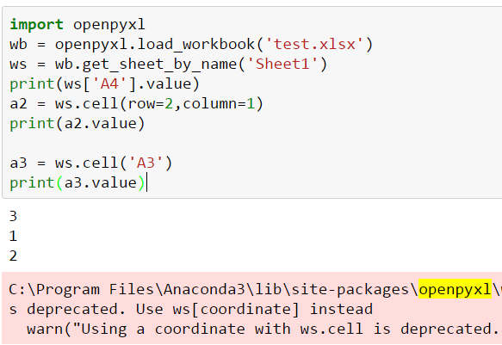
worksheet 내 cell 정보 조회
cell 정보를 가져와서 값 출력하기

Slide 46
Excel 파일 생성하기

Slide 47
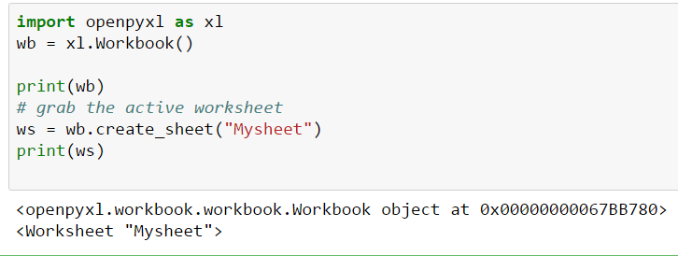
excel 내의 worksheet 생성
빈 workbook를 만들고 worksheet를 create_sheet로 만듦

Slide 48
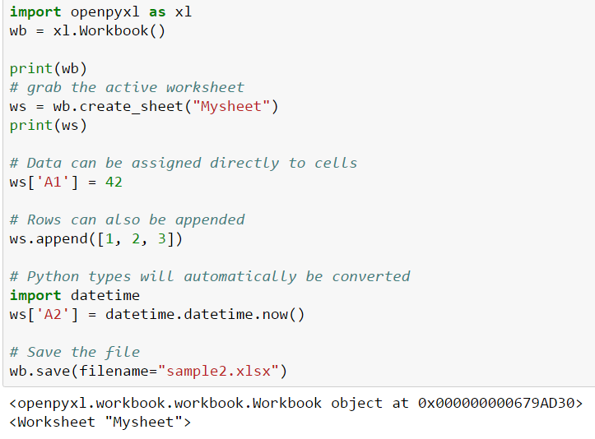
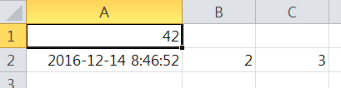
excel 파일 생성
workbook/worksheet를 만들어 excel 파일 저장하기

Slide 49
Csv 모듈 처리
Moon Yong Joon

Slide 50
csv: dict 타입 처리

Slide 51
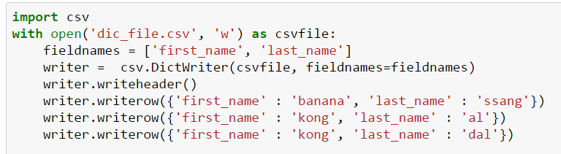
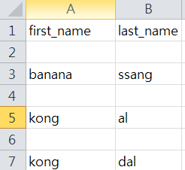
csv : DictWriter
dict 파일을 입력받아 csv 파일 만들기

Slide 52
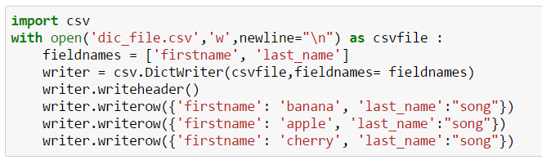
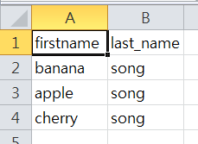
csv : DictWriter(newline 조정)
dict 파일을 입력받아 csv 파일 만들때 newline=‘\r\n’이 기본이므로 ‘\n’ 변경해야 라인이 한줄 줄어듦

Slide 53
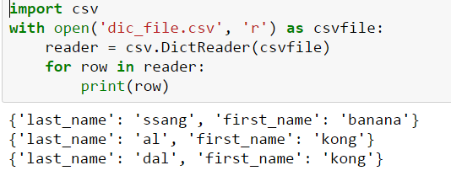
csv : DictReader
csv 파일을 읽어 dict 타입으로 출력하기

Slide 54
csv: list 타입 처리

Slide 55
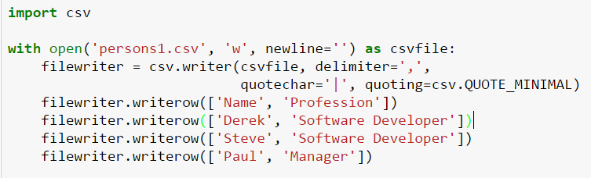

csv : writer
list 파일을 입력받아 csv 파일 만들기

Slide 56

csv : reader
csv 파일을 읽어 list 타입으로 출력하기

Slide 57
csv 파일 생성 후 읽기

Slide 58


csv : jupyter에서 생성
파일을 입력받아 csv 파일 만들기

Slide 59

csv : reader
csv 파일을 읽어 list 타입으로 출력하기

Slide 60
csv: dialect 등록 처리

Slide 61

csv :register_dialect
파일에 대한 dialect 정보를 등록해서 사용

Slide 62

csv : 파일 생성
csv 파일 생성

Slide 63

csv : reader 읽기
reader로 읽은 파일의 데이터는 list 이므로 index로 처리 가능

Slide 64
csv: index 검색 처리

Slide 65

csv : 파일 생성
csv 파일 생성

Slide 66

csv : DictReader 읽기
DictReader로 파일을 생성하면 dict 타입을 지원하므로 헤더정보로 처리가 index가 가능

Slide 67
list file로 csv 생성

Slide 68

csv : writer/reader 1
list로 데이터를 받아서 csv 파일 생성 및 읽기처리

Slide 69

csv : writer/reader 2
list로 데이터를 받아서 csv 파일 생성 및 읽기처리

